Slide 1
研究背景与核心问题
细胞衰老伴随持续性 DNA 损伤反
应
核心问题：端粒是否是
基因毒性压力后的优先
持续损伤靶点？
复制性衰老可由端粒缩短驱动
压力诱导衰老中的持续损伤位点性
质尚不清楚
PDF p. 1 · PDF p. 2
1 / 6

Slide 2
实验思路与关键方法
干预：X 射线、过氧化
氢或新制癌菌素诱导压
力
定位：免疫荧光原位杂
交识别损伤焦点与端粒
共定位
模型：人
MRC5 成纤维
细胞、鼠胚胎
成纤维细胞及
小鼠组织
验证：ChIP 检测亚端粒
区域 γH2A.X 富集
对照：非端粒焦点、未
处理组、hTERT 过表达
及衰老指标
PDF p. 8 · Fig. 1 · p. 3 · Fig. 2 · p. 4 · Fig. 3 · p. 5
2 / 6

Slide 3
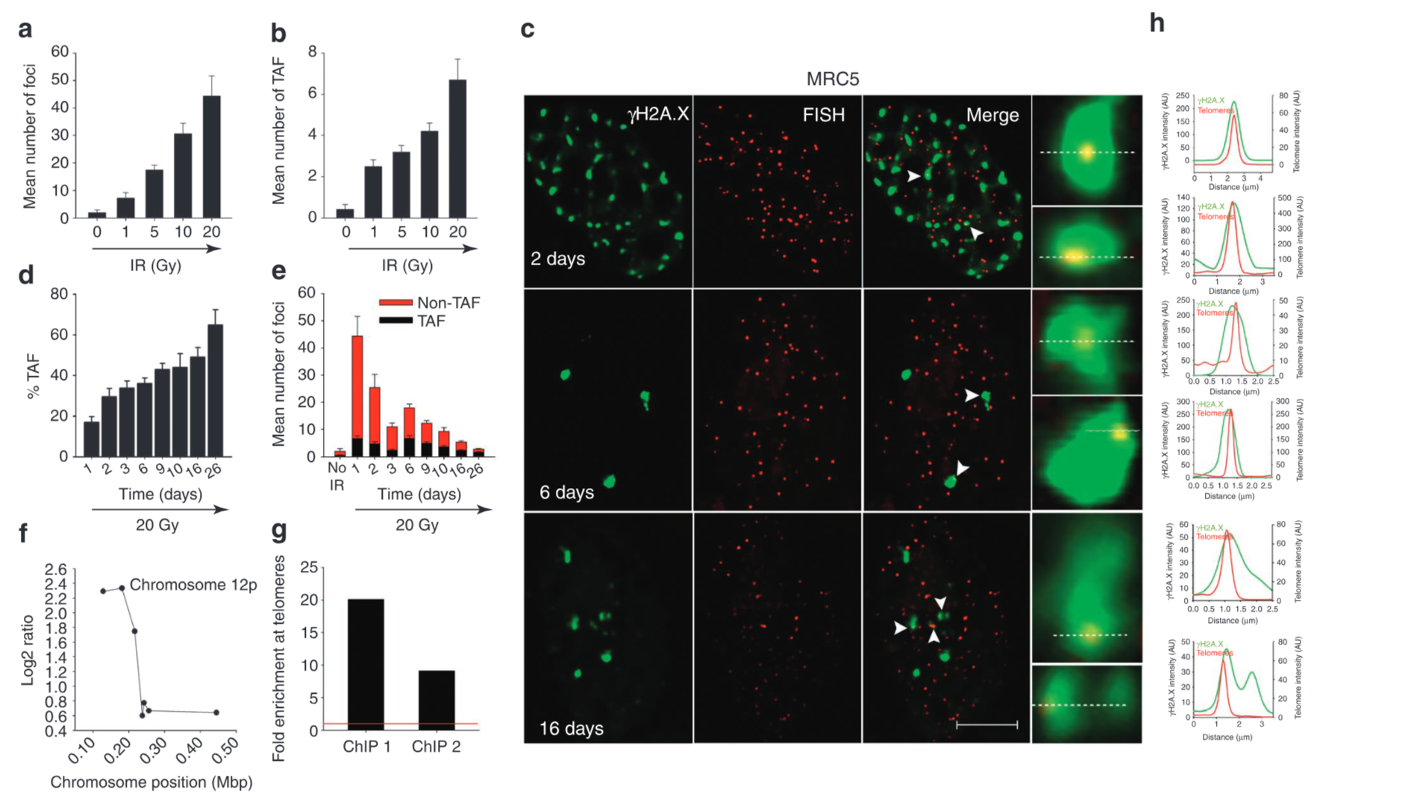
主要结果一：端粒损伤反应选择性持续
X 射线后，总损伤焦点随
时间下降
端粒相关焦点（TAF）所占
比例随时间升高
TAF 比非端粒焦点更持久
ChIP 结果支持染色体末端
附近存在 γH2A.X 富集
过氧化氢和新制癌菌素处
理后也观察到持续 TAF
Fig. 1 · p. 3 · Fig. 2 · p. 4
3 / 6

Slide 4
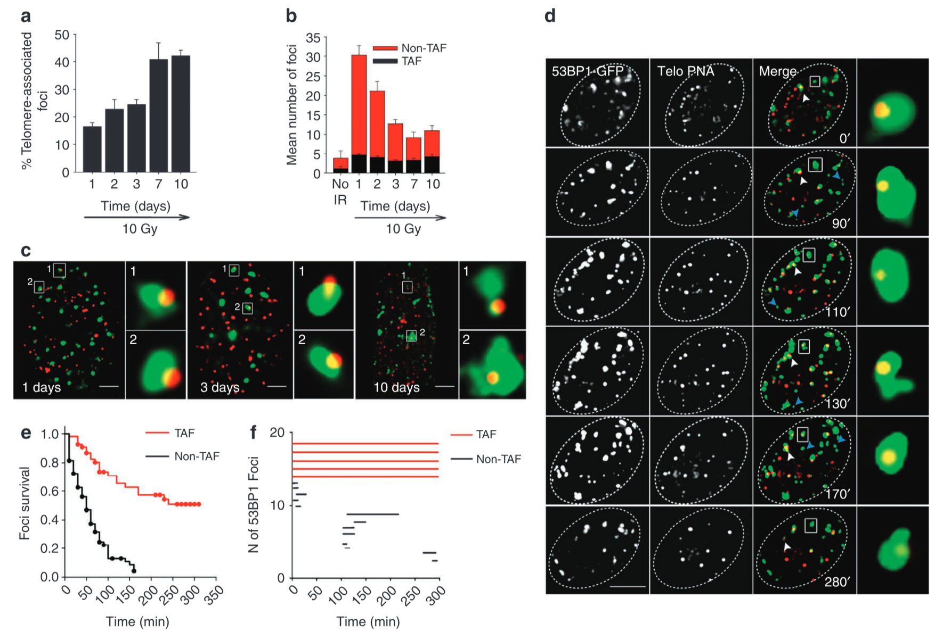
关键对照：端粒长度与焦点寿命
hTERT 过表达未显著降低照
射后的 TAF
细胞仍呈衰老相关 β-半乳
糖苷酶升高与 Ki67 缺失
长端粒且有端粒酶活性的鼠
细胞中仍出现持续 TAF
活细胞追踪显示非端粒焦点
短暂，TAF 可长期保留
关键排除：持续 TAF 不能仅
由端粒短或端粒酶不足解释
PDF p. 3 · Fig. 3 · p. 5 · PDF p. 4 · Fig. 4 · p. 6
4 / 6

Slide 5
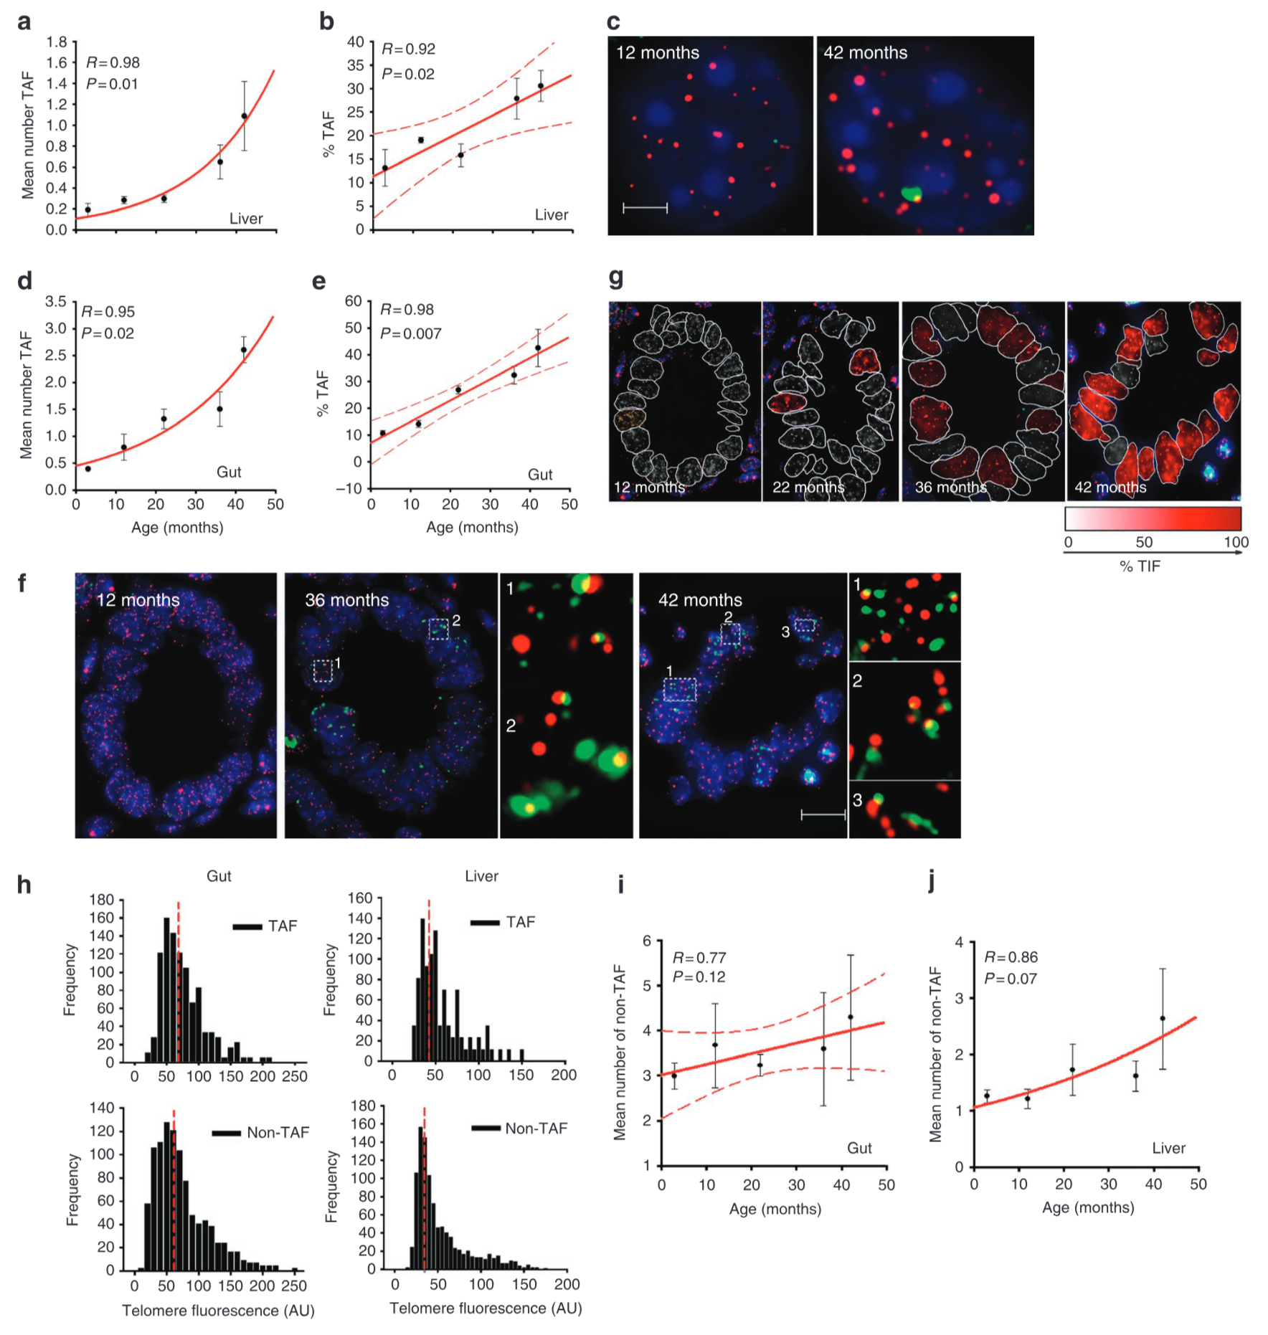
主要结果二：TAF 随组织年龄增加
小鼠肝细胞 TAF 数量及比
例随年龄增加
小肠上皮细胞呈相同年龄
相关趋势
低增殖组织中的观察支持
其与体内衰老相关
TAF 与非 TAF 的端粒长度
分布未呈一致性差异
结果支持端粒损伤并非仅
由最短端粒决定
PDF p. 4 · Fig. 5 · p. 7
5 / 6

Slide 6
创新、结论与局限
01
02
创新：将空间共定位、ChIP 与
活细胞动力学连接成证据链
结论：端粒是压力后持续 DNA
损伤反应的优先靶点
03
04
边界：共定位难以精确确定断裂
位于端粒重复还是邻近区域
机制仍未定：端粒结构、修复受
限与氧化压力均可能参与
05
体内结果主要为年龄相关性，尚
非因果干预证据
PDF p. 3 · PDF p. 5 · PDF p. 6 · Fig. 5 · p. 7
6 / 6

